Slide 1
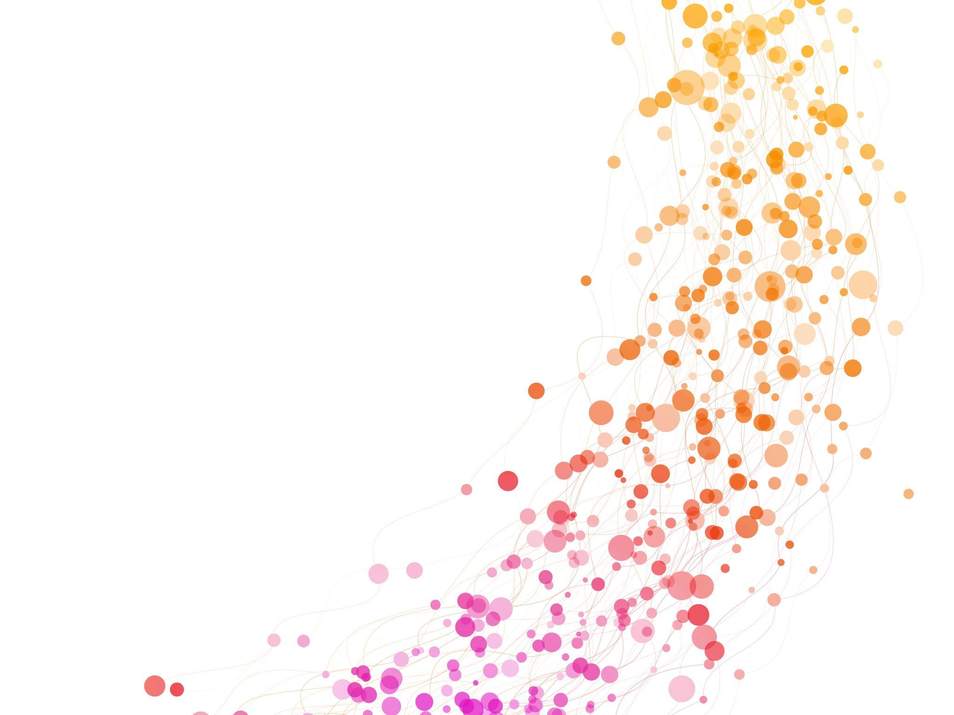
Zvěstování Panny Marie

Slide 2
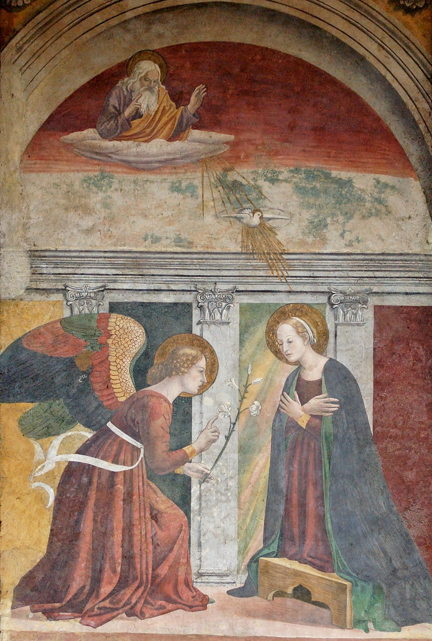
Melozzo da Forlì,
Zvěstování, 2. polovina 15. století

Slide 3
Tradičně Zvěstování Panny Marii či christologicky Zvěstování Páně, je biblická událost zaznamenaná v Lukášově evangeliu, kdy se Marii zjevil archanděl Gabriel a oznámil jí, že počne dítě z Ducha svatého a narodí se jí Syn Boží, kterému má dát jméno Ježíš.

Slide 4
Událost se slaví jako církevní svátek vtělení Páně devět měsíců před Vánocemi (dne 25. března). Důvodem k posunutí termínu na pozdější den je slavení Velikonoc, které mají přednost před všemi slavnostmi a svátky liturgického roku – pokud termín slavnosti připadne do okruhu Svatého týdne či Velikonočního třídení, tak se překládá kvůli slavení Velikonoc až do období po skončení Velikonočního oktávu. Některé křesťanské církve jej slaví jako Zvěstování Panny Marie, v katolickém liturgickém kalendáři je tento den uveden jako slavnost Zvěstování Páně.

Slide 5
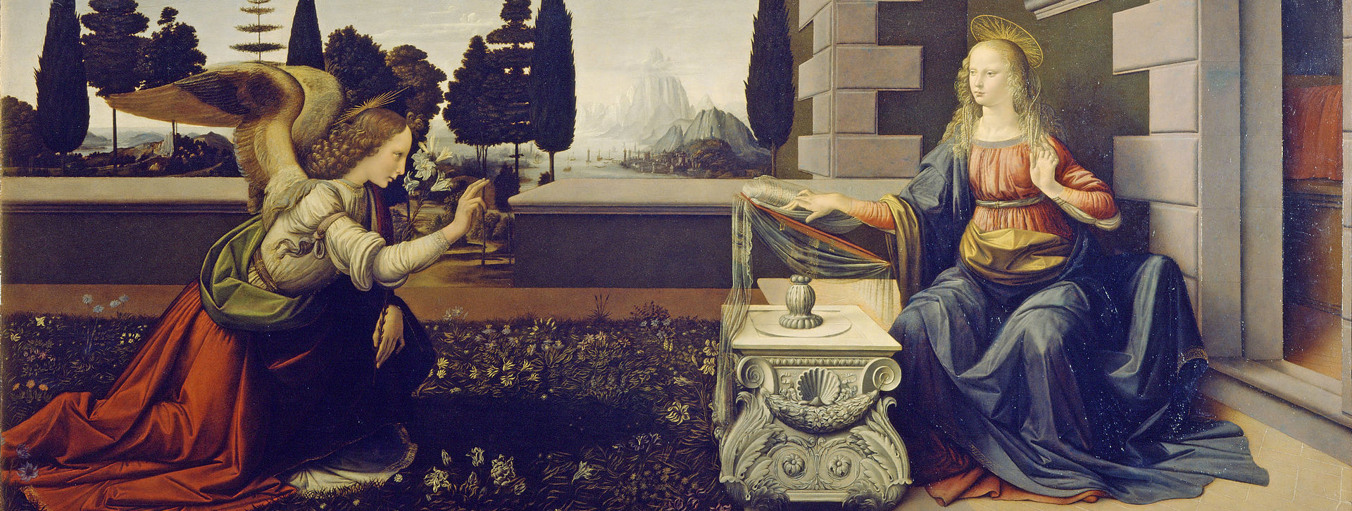
Leonardo je autorem dvou verzí s tematikou zvěstování Panně Marii. Druhá verze Zvěstování, umístěná v pařížském Louvru, vznikla v roce 1478.

Slide 6
Biblický text: Lukáš 1, 26-38.
Anděl Gabriel byl poslán od Boha do galilejského města, které se jmenuje Nazaret, k panně zasnoubené muži jménem Josef, z rodu Davidova; jméno té panny bylo Maria. Přistoupil k ní a řekl: "Buď zdráva, milostí zahrnutá, Pán s tebou." Ona se nad těmi slovy velmi zarazila a uvažovala, co ten pozdrav znamená.
Anděl jí řekl: "Neboj se, Maria, vždyť jsi nalezla milost u Boha. Hle, počneš a porodíš syna a dáš mu jméno Ježíš. Ten bude veliký a bude nazván synem Nejvyššího a Pán Bůh mu dá trůn jeho otce Davida. Na věky bude kralovat nad rodem Jákobovým a jeho království nebude konce."
Maria řekla andělovi: "Jak se to může stát, vždyť nežiji s mužem?"
Anděl jí odpověděl: "Sestoupí na tebe Duch svatý a moc Nejvyššího tě zastíní; proto i tvé dítě bude svaté a bude nazváno Syn Boží. Hle, i tvá příbuzná Alžběta počala ve svém stáří syna a již je v šestém měsíci, ač se o ní říkalo, že je neplodná. Neboť ,u Boha není nic nemožného'." Maria řekla: "Hle, jsem služebnice Páně; staň se mi podle tvého slova." Anděl pak od ní odešel.

Slide 7
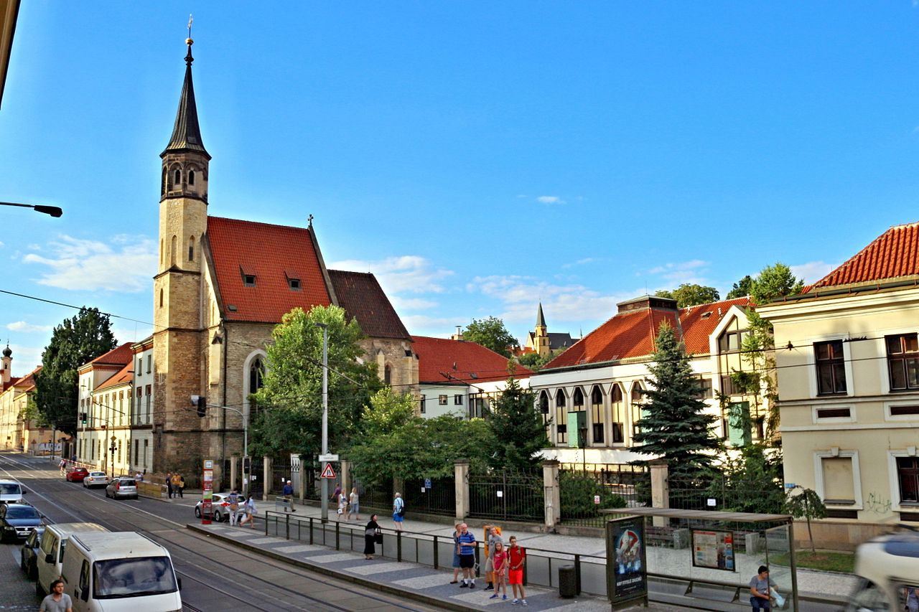
Kostel Zvěstování Panny Marie v Praze.
Založený Karlem IV. roku 1360 spolu s klášterem servitů v místě zvaném Na Trávníčku.

Slide 8
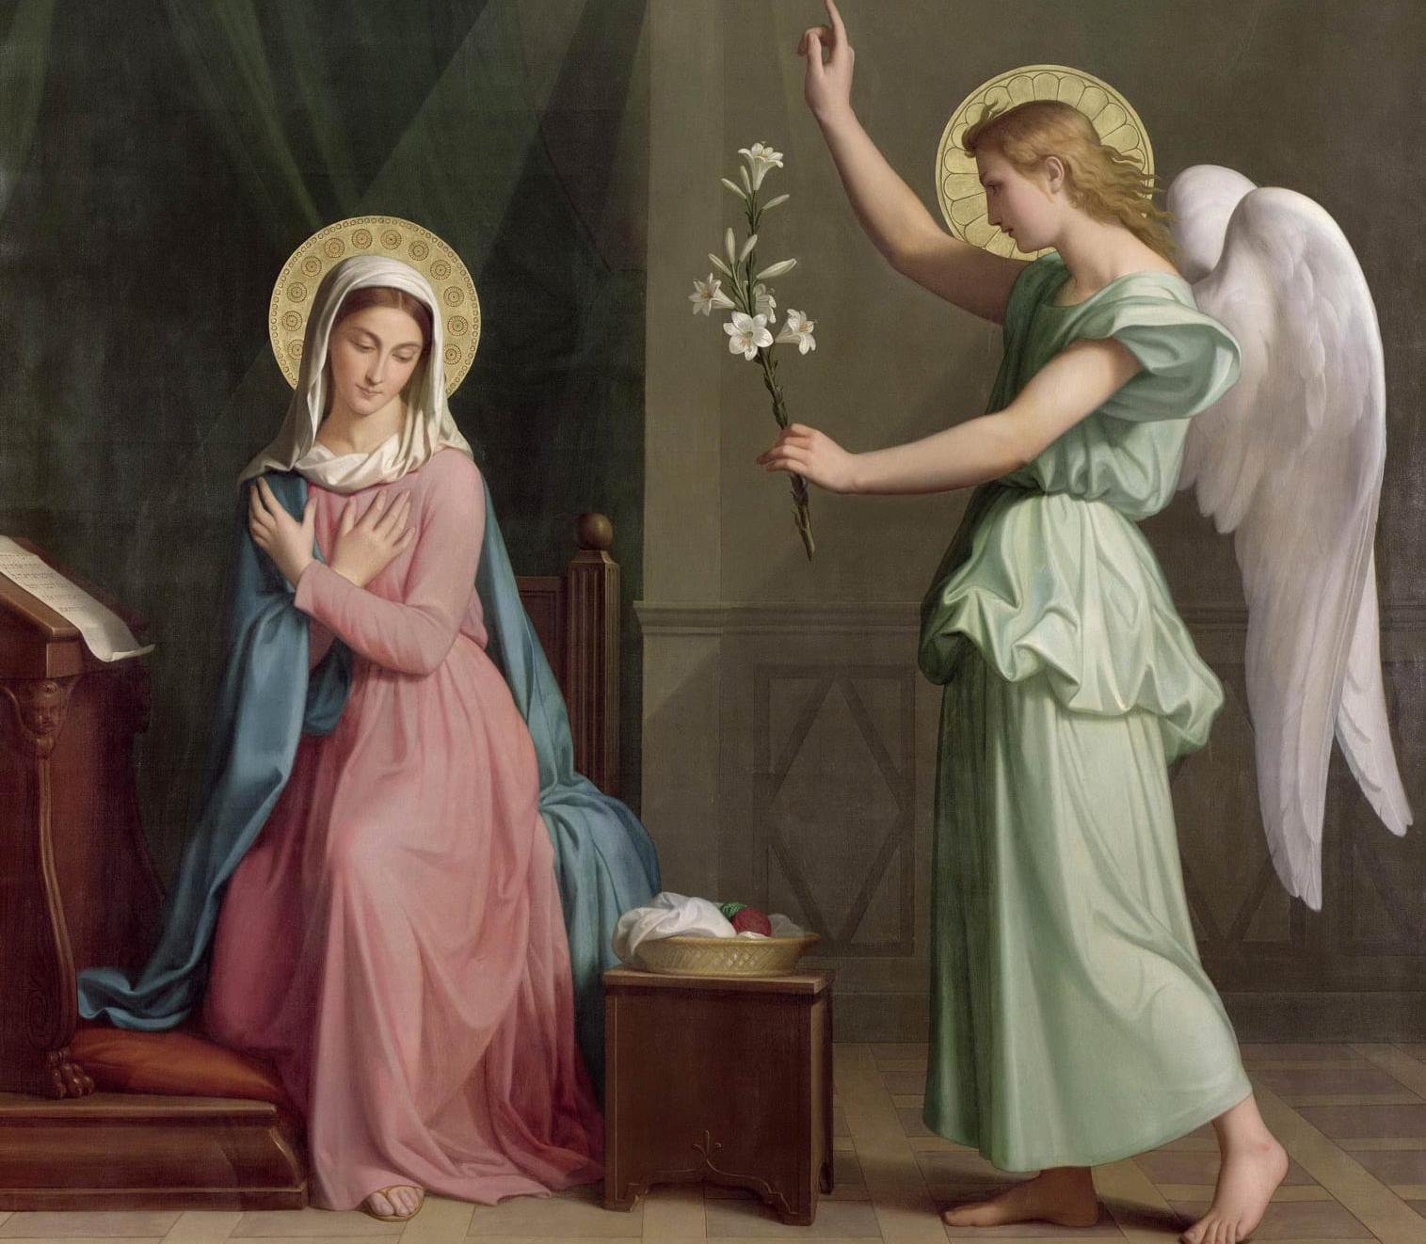
Během historie se mění stáří, oděv, pozice a atributy archanděla. V nejstarší době malá figurka anděla přilétá shůry, Panně Marii buď žehná nebo jí informaci od Boha předává ve formě svitku či zapečetěného dopisu.

